Slide 1

Credit Scoring con Ciencia de Datos
Exploración de técnicas avanzadas para evaluar riesgos crediticios utilizando ciencia de datos y aprendizaje automático.
Andrea Liberato Moore
Elvis Donayre
Ronal P.

Slide 2
Credit Scoring
"Imagine que cada decisión financiera que tomamos, desde otorgar un préstamo hasta fijar una tasa de interés, pudiera ser respaldada por una herramienta que no solo reduce riesgos, sino que también abre puertas a oportunidades para aquellos buenos clientes por descubrir y para aquellas empresas con ansías de crecer.
Imagine facilitar con total seguridad la toma de decisiones que permitan que las oportunidades de negocio se maximicen y cada cliente reciba una oferta adaptada a su perfil.
Hoy, vamos a explorar cómo el Credit scoring basado en machine learning está transformando la manera en que evaluamos el riesgo crediticio, haciéndolo más justo, eficiente y predictivo. En este viaje, no solo veremos datos; veremos cómo estos datos pueden contar historias que impulsan decisiones estratégicas y generan impacto."

Slide 3

Objetivo Principal
El objetivo principal es predecir la probabilidad de que un cliente cumpla o incumpla con el pago de un préstamo, sin embargo tradicionalmente los datos en que se basa el sistema para definir si se otorga o no son muy limitados.
¿Cómo evitamos otorgar créditos a clientes que eventualmente no pagarán, generando pérdidas?
¿Rechazar créditos a clientes que sí hubieran pagado, perdiendo oportunidades de negocio?

Slide 4

Importancia y objetivos del Credit Scoring
1
Evaluación de riesgos
2
Decisiones de préstamos más informadas
3
Mejora de la eficiencia operativa
4
Maximización de la rentabilidad

Slide 5




Fuentes de Datos
Historial crediticio
Información financiera
Datos demográficos

Slide 6
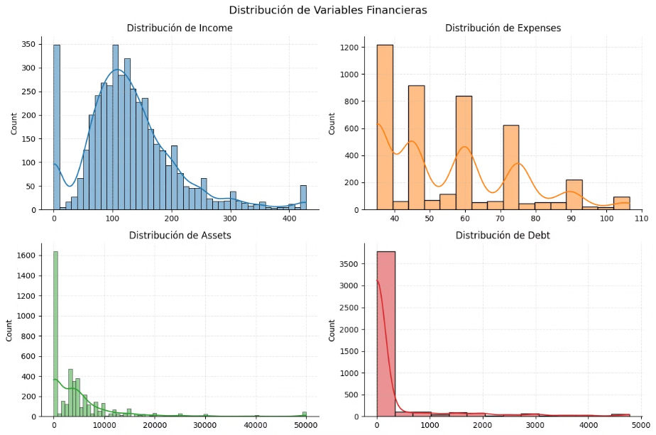
Análisis de datos financieros
"Las variables financieras nos permiten evaluar la capacidad de pago y el nivel de endeudamiento de los solicitantes."
Aquí podemos destacar que la mayoría de nuestros clientes tienen un valor de ingreso al rededor de 100 pero también hay un número muy alto de clientes que no presentan ingresos. Y aunque la mayoría no tienen obligaciones financieras importantes tampoco cuentan con ahorros o activos.

Slide 7
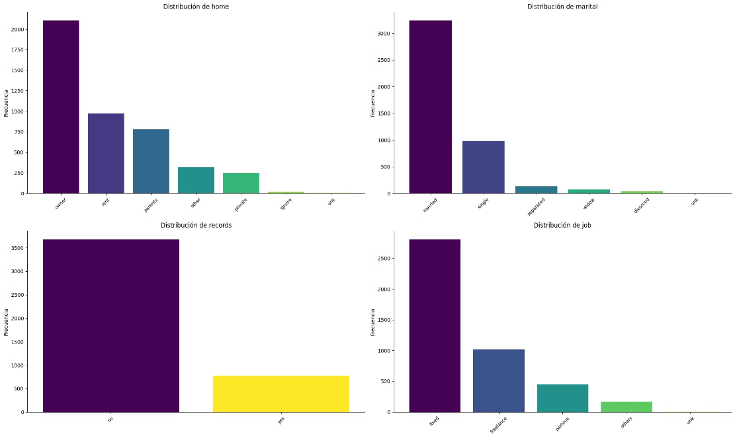
Análisis de datos Demográficos
Aquí vemos la distribución de los datos demográficos.
Vemos que la mayoría de clientes son propietarios.
Hay un mayor número de clientes casados.
Tienen trabajo fijo y no tienen historial crediticio previo.

Slide 8
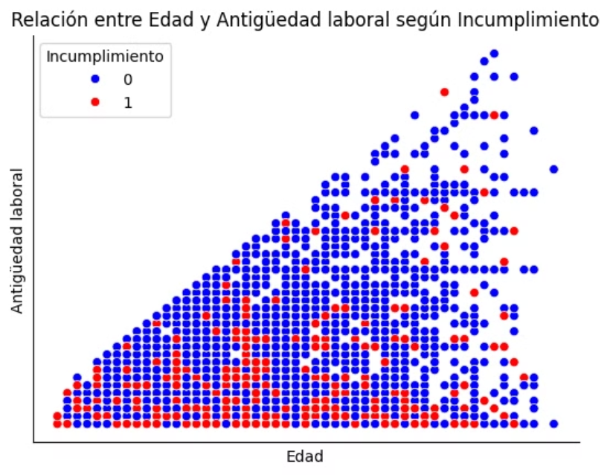
"Las variables demográficas nos ayudan a entender el perfil del solicitante y su estabilidad laboral en relación incluso a su edad."
Aquí podemos apreciar que entre mayor edad hay mayor antigüedad laboral y menor incumplimiento.

Slide 9




Técnicas de Modelado
Regresión logística
Árboles de decisión
Random Forest

Slide 10




Evaluación del Modelo
Precisión
1
Recall
2
4
AUC-ROC
3
F1-Score

Slide 11
Métricas Modelo Regresión Logística
Métrica
Clase 0
Clase 1
Macro Avg
Weighted Avg
AUC
Precisión (Precision)
0.83
0.86
0.84
0.84
-
Sensibilidad (Recall)
0.87
0.81
0.84
0.84
-
F1-Score
0.85
0.84
0.84
0.84
-
Exactitud (Accuracy)
-
-
-
0.84
-
AUC
-
-
-
-
0.92

Slide 12
Métricas Modelo Árboles de decisión
Métrica
Clase 0
Clase 1
Macro Avg
Weighted Avg
AUC
Precisión (Precision)
0.80
0.78
0.79
0.79
-
Sensibilidad (Recall)
0.79
0.79
0.79
0.79
-
F1-Score
0.80
0.79
0.79
0.79
-
Exactitud (Accuracy)
-
-
-
0.79
-
AUC
-
-
-
-
0.92

Slide 13
Métricas Modelo Random Forest
Métrica
Clase 0
Clase 1
Macro Avg
Weighted Avg
AUC
Precisión (Precision)
0.85
0.87
0.86
0.86
-
Sensibilidad (Recall)
0.88
0.84
0.86
0.86
-
F1-Score
0.86
0.85
0.86
0.86
-
Exactitud (Accuracy)
-
-
-
0.86
-
AUC
-
-
-
-
0.93

Slide 14

Análisis de las métricas
Mejor modelo: Random Forest (mayor exactitud y equilibrio entre clases).
Alternativa: Regresión Logística (buen desempeño y mayor interpretabilidad).
No recomendado: Árbol de decisión (métricas más bajas y propenso a sesgos).

Slide 15

Elección de Modelo
Basado en el análisis anterior, se recomienda la implementación del Modelo de Random Forest por las siguientes razones:
Mejor desempeño general: Tiene las métricas más altas en precisión, sensibilidad, F1-Score y exactitud.
Equilibrio entre clases: Aunque todos los modelos tienen un buen equilibrio entre las clases, el Random Forest es ligeramente mejor.
Mayor confiabilidad: La mayor exactitud y F1-Score indican que el Random Forest es más confiable para predecir ambas clases.

Slide 16

Desafíos
Datos desbalanceados
Sesgos algorítmicos
Interpretabilidad del modelo
Elección del modelo correcto

Slide 17

Implementación
1
Limpieza y tratamiento
de los datos
2
Desarrollo del modelo
3
Pruebas y validación
4
Integración en sistemas
5
Monitoreo continuo

Slide 18




Futuro del Credit Scoring
1
IA avanzada
2
Datos alternativos
3
Tiempo real
4
Personalización

Slide 19
Conclusión
"En resumen, el Credit Scoring con Machine Learning no es solo una herramienta; es una revolución. Con modelos como el Random Forest, hemos logrado una exactitud del 86%, reduciendo riesgos y abriendo nuevas oportunidades de negocio. Pero esto no es el final; es solo el comienzo.
Cada dato que analizamos, cada predicción que hacemos, nos acerca a un futuro donde las decisiones crediticias son más justas, más rápidas y más inteligentes. Y ustedes tienen el poder de ser parte de este cambio.
¿Están listos para transformar la manera en que evaluamos el riesgo crediticio? ¿Listos para tomar decisiones que no solo protejan nuestro negocio, sino que también impulsen su crecimiento? El futuro del crédito está aquí, y comienza hoy. ¡Actuemos juntos!"

